Slide 1
Външни запомнящи устройства с оптичен метод на запис

Slide 2
Съдържание
3-Въведение
4-Оптичен запис
6-CD-ROM
8-CD-R
10-CD-RW
13-DVD
15-Стандарти на DVD
18-BLUERAY
21-Съпоставка на ВЗУ
24-Въпроси и задачи
25-Източници

Slide 3
Въведение
Външни запомнящи устройства са всички устройства, които предоставят някакъв вид енергонезависима памет за една компютърна система, без тази, която е интегрирана в базовата конфигурация. Към външните запомнящи устройства се причисляват: твърдите дискове (HD); интегралните дискове (SSD); оптични дискове (CD, DVD, Bluray и холограмни дискове); външна флаш памет и др. Комуникацията между външните запомнящи устройства и компютърната конфигурация се реализира чрез специализирани интерфейси (ATA, SATA, SCSI) или интерфейси с общо приложение (USB). Скоростта на обмен с външните запомнящи устройства е важен параметър, който се задава в MiB/s или GiB/s. Тази скорост зависи от много фактори, по-важните от които са следните: механичен или електрически е достъпа до паметта; пропускателна способност на използвания интерфейс; използва ли се кеширане на данните и с какъв капацитет и от какъв тип е използваната кеш памет; чрез заявка за прекъсване или заявка за директен достъп до паметта се реализира синхронизацията на обмена и самия обмен на данните; 2D или 3D е записа на данните и др.

Slide 4
Оптичен запис
В основата на оптичния носител при конструирането му стои принципът на оптичния запис. Най-общо той се основава на насочването на тясно фокусиран сноп светлина към огледална подложка. Наблюдава се че той се отклонява под същия ъгъл в същата среда. Възниква въпроса дали може да се извършва запис в такива повърхност. Има два начина:
Ако се пробие отвор, при което лъчът преминава през него;
Ако се отклони ъгъла на отклонение на лъча. Записът формира оптични нееднородности върху повърхността ( така наречените мехурчета). Оптичния запис е специфичен процес на прекодиране на пренасяната от оптичния записващ сигнал информация. Основава се на целесъобразно организирани физико-химични явления на взаимодействие на светлината със съдържащата се в цветочувствителната регистрираща среда вещество.

Slide 5
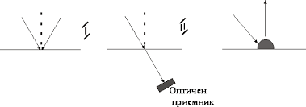
С помощта на светлинния модулатор данните за запис А, преобразуват излъчваната от лазера еднородна немодулирана светлина Б в оптичен сигнал В, който с помощта на фокусираща система взаимодейства с определен микро участък от регистриращата среда. Тази среда трябва да е със свойства, позволяващи да бъдат регистрирани надеждно информационните изменения на параметрите на въздействие в/у регистриращата среда .

Slide 6
CD ROM
СD ROM е вид памет само за четене, състояща се от предварително пресован оптичен компактен диск, който съдържа данни. Компютрите могат да четат, но не и да записват или изтриват CD-ROM. Някои компактдискове, наречени усъвършенствани компактдискове, съдържат както компютърни данни, така и звук, като последният може да се възпроизвежда на CD плейър, докато данните (като софтуер или цифрово видео) могат да се използват само на компютър (например компютърните компактдискове с формат ISO 9660).През 90-те години на ХХ век и в началото на ХХ век CD-ROM-ите бяха популярни за разпространение на софтуер и данни за компютри и конзоли за видеоигри от пето поколение. От началото на 2000-те години DVD започва да го замества в тези роли.

Slide 7
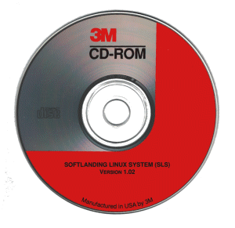

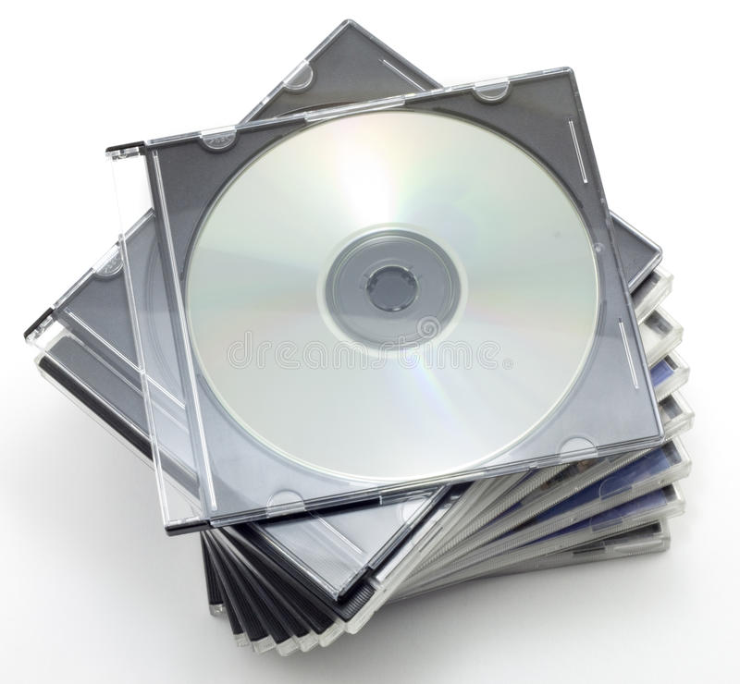

Slide 8
CD-r
Дисковете за еднократен запис CD-R се различават от обикновените CD по това, че имат допълнителен слой, нанесен между пластмасовата подложка и металния отразяващ слой. Този слой представлява органично багрило на основата на цианови, фталоцианови или азо-съединения. Циановите багрила за запис (сини до виолетови на цвят) са създадени и патентовани от Taiyo Yuden, фталоциановите (светлозелени на цвят) – от швейцарската фирма Ciba Specialty Chemicals, а азо-багрилата (от средно до светлосиньо)- от Mitsubishi Chemical Corporation. Понякога производителите добавят оцветител към фталоциановите багрила. Така те стават сиви на цвят и по външен вид диска прилича много на матрично CD. Според цвета е възможно до голяма степен да се определи материала на записващия слой. Описаните дотук цветове са валидни когато отражателния слой на диска е сребро. Ако диска е покрит със златен слой така описаните цветове се променят. Използването на злато в днешни дни обаче е рядко явление. Последният факт не може да се установи по цвета на картинката (цвета на боята) от горната страна на диска.

Slide 9
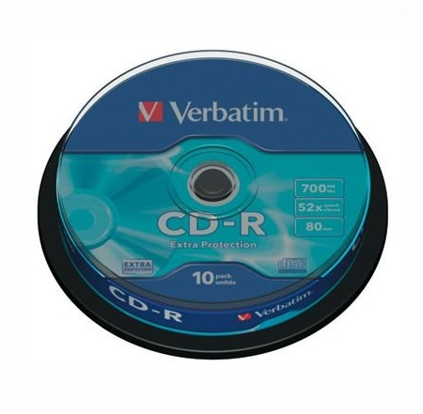
Eto kak изглежда cd-r

Slide 10
CD-RW
CD-RW дисковете, наподобяват по структура много на CD-R, но при тях записващият слой се състои от специална сплав – обикновено сребро, индий, антимон и телур (AgInSbTe). Първоначално тази сплав е поликристална и има по-висока отражателна способност. В процеса на запис слоят се загрява от лазерен лъч с висока мощност до темератури от порядъка на 500 – 700 °C. Това води до стопяване на материала и преминаването му в аморфно състояние, а с това и намаляване на отражателната способност. Така засветените участъци, подобно на CD-R диска представляват питовете (питове се наричат вдлъбнатинките на компактдиска), докато незасветените участъци – ландовете (площадките между питовете).
При четене мощността на лазерния лъч е много по-малка и не разрушава записаната информация. При изтриване аморфният материал се загрява до по-ниски температури от порядъка на 200 °C, при което той не се стопява, а преминава от аморфно в поликристално състояние, като отново се увеличава отражателната му способност. Поради по-малката прозрачност на този материал отражателната способност не надвишава 15 – 25%. Това, както и по-ниските нива на ВЧ (HF) сигналите, прави CD-RW дисковете неотговарящи на стандартите за CD и CD-R – Red Book и Orange Book – Part II. Това изисква много по-чувствителна оптика на четящите устройства и е причина за недобрата съвместимост на тези дискове с всички CD устройства.

Slide 11
Както при CD-R диска и тук записът се прави на отделни сесии, като след всяка от тях може да се добавя следваща, докато се запълни целия диск. След това дискът може да се изтрие напълно и е готов да се записва отново. По данни на производителите тази технология позволява до 1000 пъти презапис без загуба на данните. Изтриването става по два начина: пълно или бързо изтриване. Пълното изтриване е по-бавно, но осигурява конфиденциалност на изтритата информация. При бързото изтриване се заличават само мета данните. Така е възможно с помощта на специални програми да се възстанови „изтритата информация“. Важна разлика между CD-R и CD-RW дисковете е, че възстановеното (след изтриване) поликристално състояние на материала деградира постепенно до аморфно от само себе си и губи записаната впоследствие информация. По тази причина CD-RW дисковете не са пригодни за дълготрайно архивиране. Както при CD-R така и при CD-RW е възможна технологията на запис packet writing, правеща записа (но не и изтриването) на диска подобен на външен вид на записа върху флопи диск. За тази цел са разработени софтуерни програми като Roxio DirectCD, Nero AG InCD, Sonic Solutions Drive Letter Access. Многократният презапис по този начин е ограничен, поради това че форматираните CD-RW изглежда деградират по-бързо от неформатираните (виж packet writing, DirectCD и други).

Slide 12
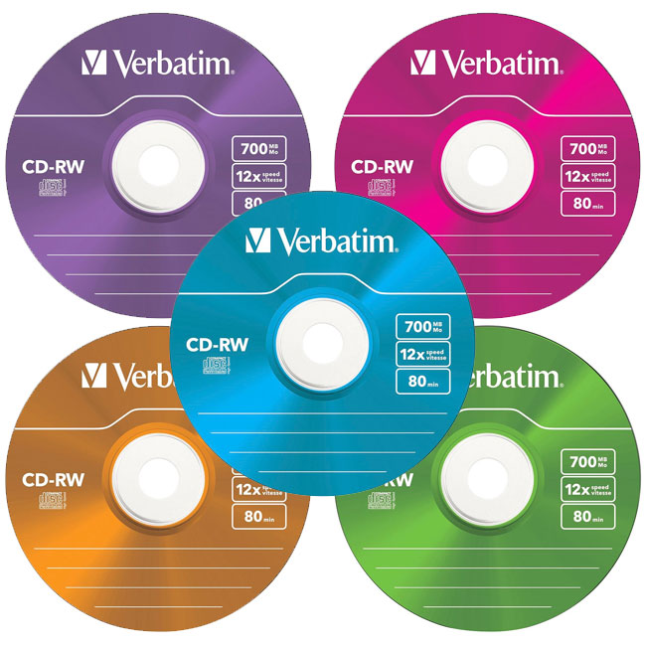

Slide 13
DVD
DVD (често срещано съкращение на Digital Video Disc или Digital Versatile Disc) е цифров оптичен диск за съхранение на данни. Той е изобретен и разработен през 1995 г. и е пуснат за първи път на 1 ноември 1996 г. в Япония. Носителят може да съхранява всякакъв вид цифрови данни и е широко използван за видеопрограми (гледани с помощта на DVD плейъри) или преди това и за съхранение на софтуер и други компютърни файлове. DVD дисковете предлагат значително по-голям капацитет за съхранение от компактните дискове (CD), като същевременно имат същите размери. Стандартният DVD диск може да съхранява до 4,7 GB памет, докато вариантите могат да съхраняват до максимум 17,08 GB. Предварително записаните DVD дискове се произвеждат масово с помощта на формовъчни машини, които физически отпечатват данни върху DVD диска. Такива дискове са форма на DVD-ROM, тъй като данните могат само да се четат, но не и да се записват или изтриват. Празните записваеми DVD дискове (DVD-R и DVD+R) могат да бъдат записани веднъж с помощта на DVD записващо устройство и след това да функционират като DVD-ROM. Презаписваемите DVD дискове (DVD-RW, DVD+RW и DVD-RAM) могат да се записват и изтриват многократно.

Slide 14
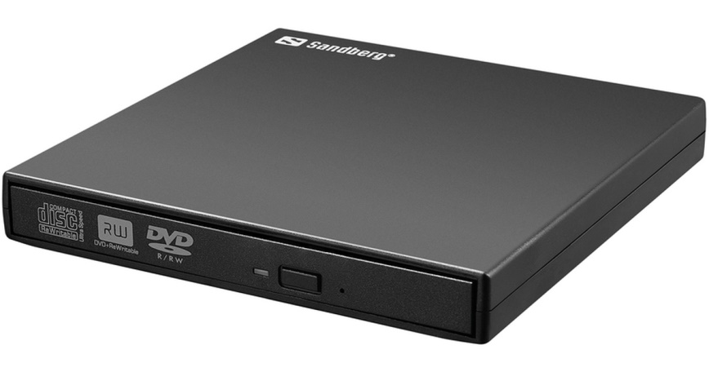

DVD дисковете се използват в потребителски цифров видеоформат DVD-Video и по-рядко в потребителски цифров аудиоформат DVD-Audio, както и за създаване на DVD дискове, записани в специален формат AVCHD за съхранение на материали с висока разделителна способност (често в комбинация с видеокамери с формат AVCHD). DVD дисковете, съдържащи други видове информация, могат да се наричат DVD дискове с данни.

Slide 15
Стандарти на DVD
Външно, DVD-ROM изглежда почти като обикновен CD - той със същия размер като на широко използвани днес CD-ROM: диаметър - 120 mm (4.75 инча) дебелина - 1.2 мм. Може би това е дори разочарова потребителите очакват от новия стандарт за нещо необичайно. Но основното, наистина фантастично почит крият дълбоко:
DVD-ROM може да бъде еднопосочна или двупосочна. Работа слоеве от всяка страна на DVD-ROM може да бъде едно или две. Следните видове DVD-ROM диск:
DVD-5 (едностранен, еднослоен диск) - едностранен еднослоен диск, 4.7 GB;
DVD-9 (едностранен двуслоен диск) - едностранен двуслоен диск 8.5 GB;
DVD-10 (Двустранен, еднослоен диск) - двустранен еднослоен диск, 9.4 GB;
DVD-18 (Двустранен, двуслоен диск) - двустранен двуслоен диск, 17.0 GB;

Slide 16
DVD-5DVD-5 - това е първата версия на пазара на DVD: едностранен еднослоен диск и капацитет на запис 4.7 GB.
DVD включва 0.6 mm филм покрити с алуминий и залепен върху чист субстрат. пръскане технология е същата, която се използва в производството на конвенционалните CD. филм алуминий има дебелина от 55 нанометра, както и аудио CD и CD-ROM.
DVD-9 - две нива едностранен диск с капацитет от 8.5 GB. За производството на такъв диск е необходимо да се създаде прозрачен слой, който отразява 18-30% на лазерното лъчение. Това е достатъчно, за да може да се чете информация от горния слой. В същото време, полупрозрачен слой е достатъчно, за да мине излъчването на сигнала от долния слой с висока отражателна способност да се чете. нива на информация разделя високо еднакво лепило (дебелина на залепващия слой е 40-70 микрона) се използва за свързване на двете половини на диска. Това разстояние е необходимо да се направи разграничение на сигнала, отразена от един и другите нива.

Slide 17
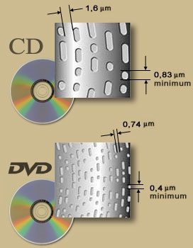
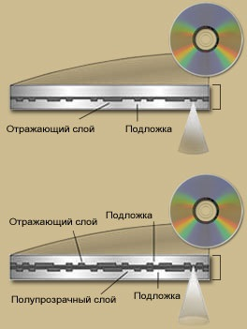

Slide 18
blueray
Blu-ray дисковете (BD) са оптични дискове с висока плътност на записа, предназначени за съхраняване на цифрови данни, включително видео с висока разделителна способност (High Definition Video).
Името на новия формат произлиза от използването в него на синьо (по-точно виолетово) лазерно излъчване („blue ray“ означава „син лъч“, вж. Интересни факти по-долу), което позволява запис и съхранение на данни върху оптичен носител с висока плътност. Един от проблемите при Blu-ray, породен от високата плътност на данните, е защитата на слоя с информация срещу физическо нараняване. В началото на развитието на тази технология носителите се съхраняваха в специални прахозащитни и удароустойчиви кутии, които обаче правеха дизайна на диска доста старомоден и неудобен. Ето защо Blu-ray консорциумът разработи специален покривен слой, който се нанася върху носителя и предпазва защитния, а също и информационния слой от надраскване. Така BD носителите стават много по-стабилни и защитени от външни влияния, а освен това се увеличава времето за съхранение на информацията.

Slide 19
а Blu-ray носители може да се запише до 15 часа видео с висока разделителна способност или до 23 – 25 часа със стандартна. Тези обеми са непосилни за DVD носителите, най-вече когато става въпрос за особено големи разширения (повече от 10-20-часова видео информация) на филмовия материал: бонус сцени и материали, съпътстващи филмовото заглавие, докато допълнителни субтитри и аудио дублаж на различни езици не са проблем (виж DVD-Video), те заемат значително по-малко място. Една от причините за създаването на формата BD e по-голямата интерактивност и мултимедийност за крайния потребител. Друга като че ли по-важна причина е необходимостта от съхранение на телевизионни програми с висока разделителна способност (HDTV).

Slide 20

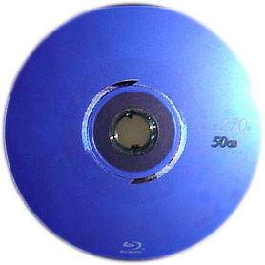
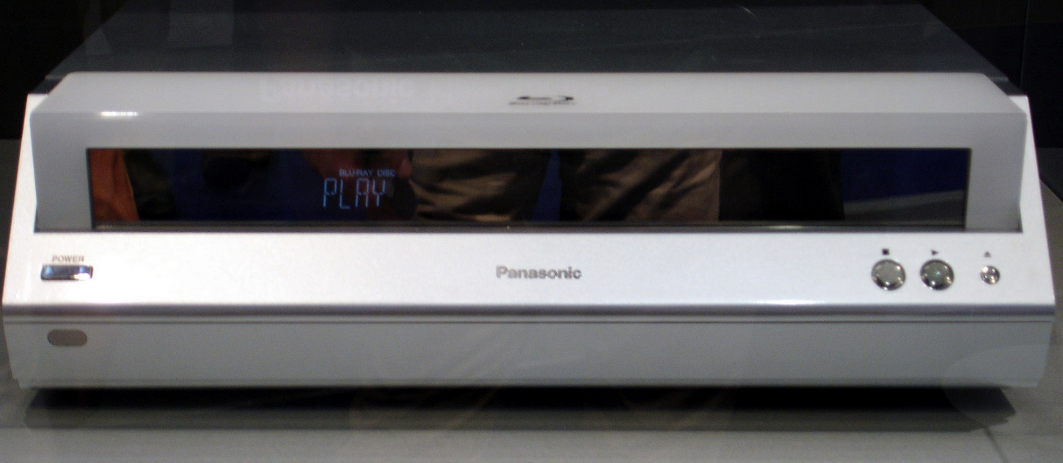

Slide 21
Съпоставка на взу
Предимства на ЗУОД
Информационна плътност, еднаква в напречно и надлъжно направление, превишава на порядък плътността на магнитния запис, защото при ЗУОД информационния маркер само модулира отразения лазерен лъч, докато при ЗУМД енергията на прочетения сигнал се извлича от магнитния носител(необходима е по-широка информационна пътечка).
Бърз достъп – четящия лъч е практически безинерционен, времето за преход през 50 пътечки е 1 до 5 ms.
Дълготрайност на информацията – над 10 години.
Сменяемост при голям информационен обем и тиражиране.

Slide 22
Недостатъци на ЗУОД
Необратимост на процесите при запис в повечето типове оптични ЗУ;
много високи изисквания към качеството на работната среда - най-малки дефекти в нея водят до загуби на съществени обеми информация;
сравнително бавен запис:
многофазен - clear/write/verify, а напоследък(Panasonic) и двуфазен(без clear) - но все пак за фазата verify са необходими 30% от общото време на запис; известно подобрение дава кеширането(64КВ до 4МВ);(внм! - производителите в повечето случаи конфигурират устройствата с изключена фаза-опция verify, за да ускорят процеса на запис)
оптиката и монтажът на лазерната глава са скъпи - те са обикновено едно цяло тяло - тежко и инертно(не се практикуват устройства с много лазерни глави, четящи едновременно, за ускоряване на достъпа, така както се прави в съвременните магнитно-дискови устройства), така че времето за позициониране е сравнително голямо; напоследък се практикува така наречената процепна глава, при която лазерът източник едната призма и фотосензорът са фиксирани, а втората призма и лещите са подвижни и позиционират по пистите;
Ограничение на максимално допустимата скорост на запис, реализиран обикновено чрез нагряване в областта на маркера - един инертен процес;
липсата на достатъчна стандартизация, както в размерите на носителите, така и във форматите на данните, интерфейсите, драйверите, свързания с ползуването им софтуер.

Slide 23
Основни физични принципи
Същност на записа - излъчваната от лазера еднородна немодулирана светлина Б се модулира от информацията за запис А и се превръща в светлинен поток С, който се фокусира за запис върху повърхността на пистата. Могат да бъдат модулирани най-различни параметри: - интензитет, периодичност, фаза, поляризация, обемни параметри. Най-съществено при оптичните запомнящи среди е свойството им надеждно да регистрират и съхраняват резултата от въздействието на модулирания лъч при записа.

Slide 24
Въпроси и задачи
1-Подходяща фигура на механизмите за запис-четене и позициониране?, фотоприемника?
2-да се потърсят стандартите за CD-ROM - например във филипс, Сони и др., - цветните книги и подходяща класификация и генеалогия
3-Кога е разработено DVD?
4- Какви са способностите за запис и възпроизвеждане на Blueray?
5- Какво представлява оптичен метод на запис/четене?
6-Определение за ВЗУ
7-Избройте стандартите на DVD
8- Какви са разликите на CD-R и CD-RW
9-Определение за CD-ROM
10-Видове интерфейси на оптични ВЗУ

Slide 25
източници
https://zapametqva6tiustroistva.wordpress.com/взу-на-оптичен-носител/
http://www1.ecs.uni-ruse.bg/kp/less/ext-mem/opticdev/opt-dev-less.html
https://bg.wikipedia.org/wiki/Blu-ray_диск
https://bg.wikipedia.org/wiki/DVD
https://en.wikipedia.org/wiki/CD-ROM
https://en.wikipedia.org/wiki/CD-R
https://en.wikipedia.org/wiki/CD-RW
Изготвил: Виктор Митев 12Д №9

